Slide 1

Cadenas en Python
Danna lucrecia del cid López
0907-24-633

Slide 2
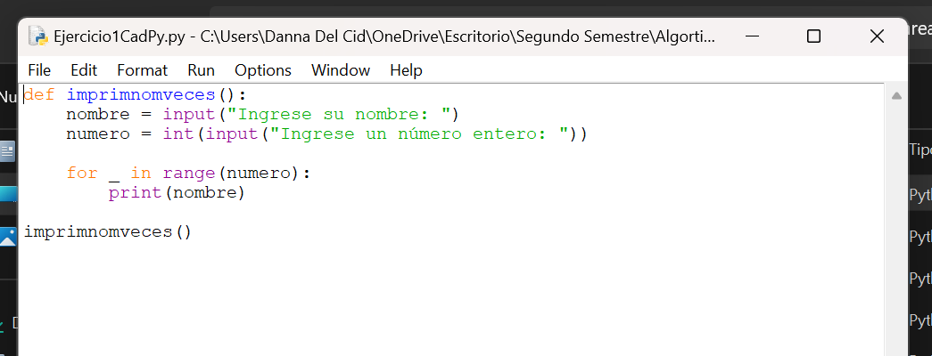
Ejercicio 1

Slide 3
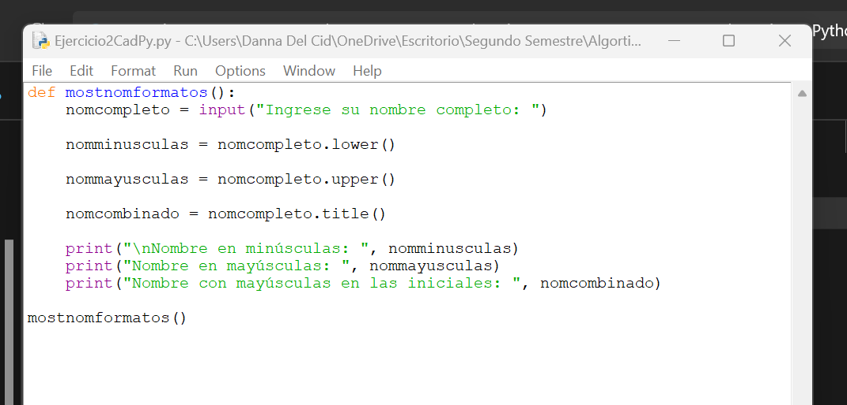
Ejercicio 2

Slide 4
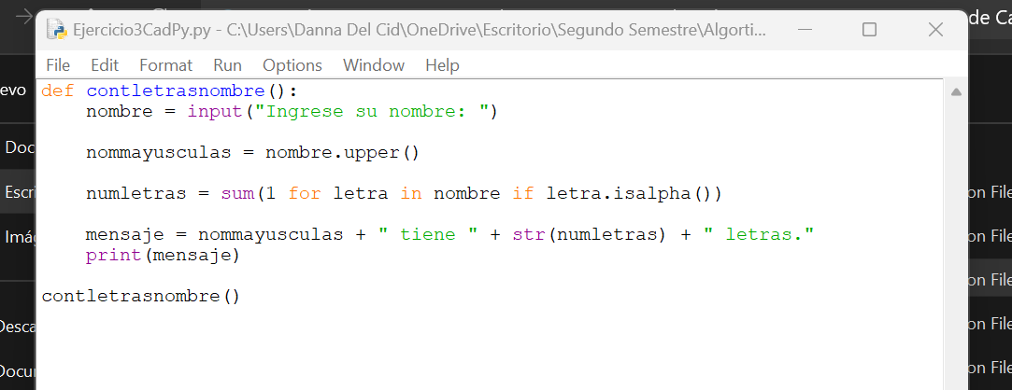
Ejercicio 3

Slide 5
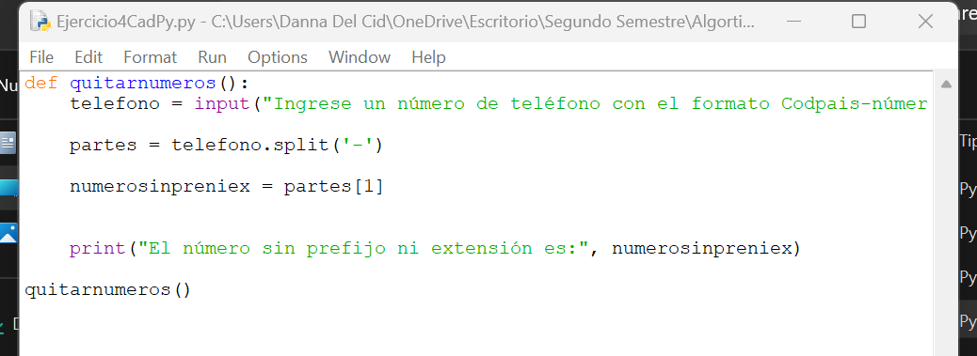
Ejercicio 4

Slide 6
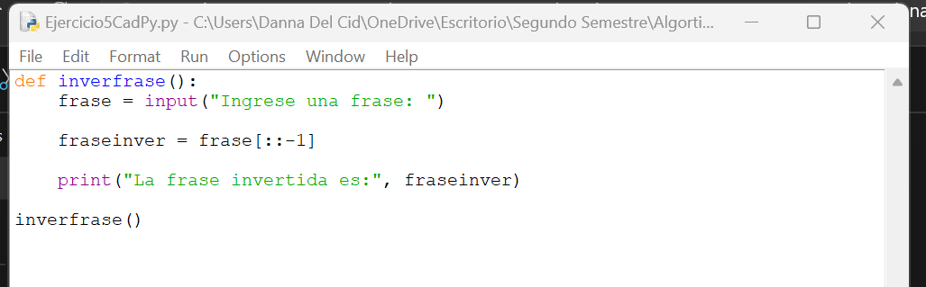
Ejercicio 5

Slide 7
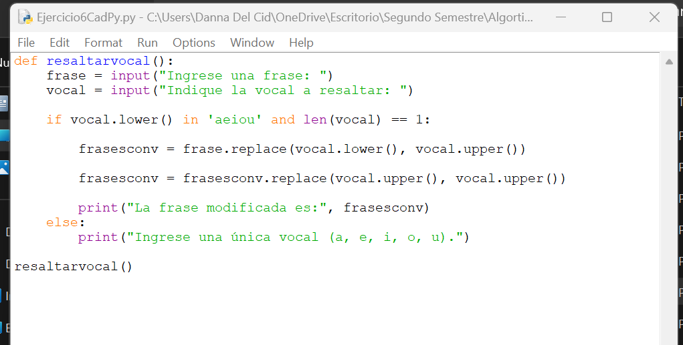
Ejercicio 6

Slide 8
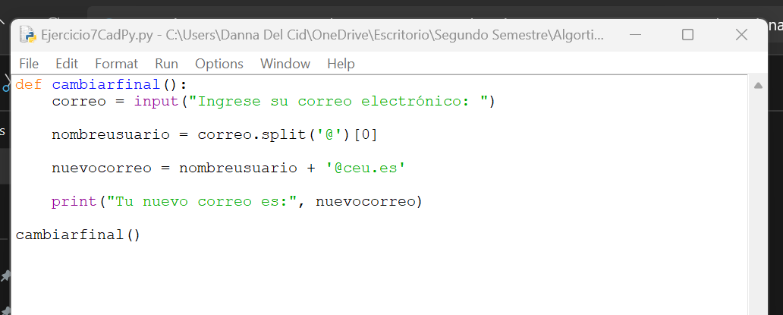
Ejercicio 7

Slide 9
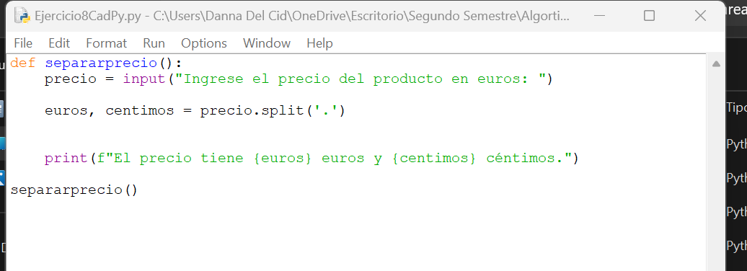
Ejercicio 8

Slide 10
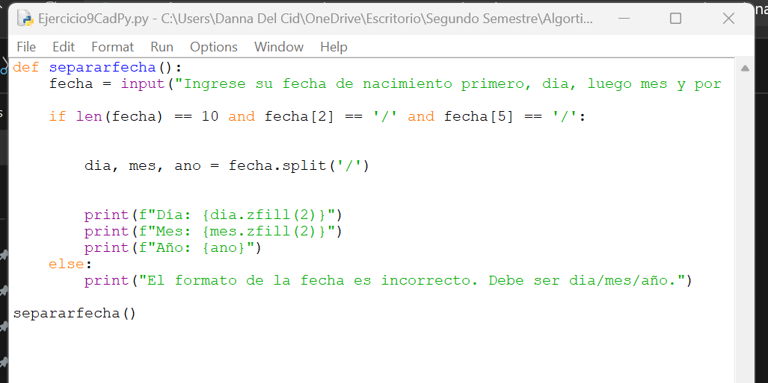
Ejercicio 9

Slide 11
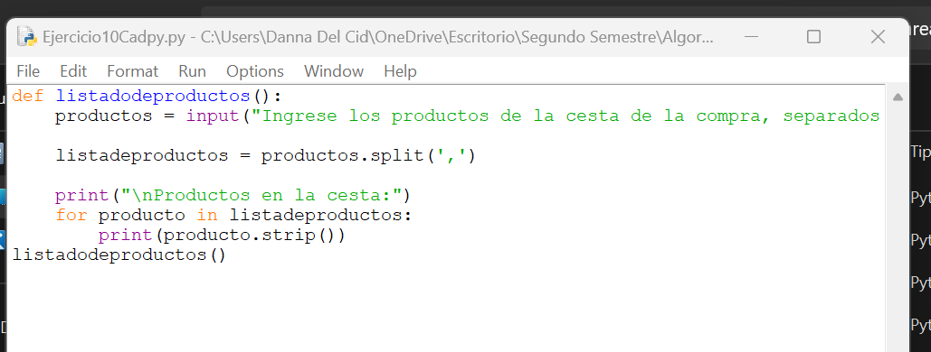
Ejercicio 10

